Slide 1
A604 (식스타)
자율 PJT - Astaro
권영진, 김정민, 류제엽, 박균탁, 박성민, 손승환

Slide 2
목차
1. 기획 배경
2. 서비스 소개
Contents
3. 특장점 및 기대효과
4. 진행 사항 및 향후 계획

Slide 3
서비스 기획
“ 여러분은 현재 고민거리를 갖고 계신가요? ”

Slide 4
서비스 기획
91%
한국인의 91%
“현재 고민거리 갖고 있다.” 응답
조사 전문 기관 틸리언프로 (2020.09.04)
전국 20-59세 남녀 대상

Slide 5
서비스 기획
Astro(별) + taro(타로) => Astaro

Slide 6
서비스 기획
익명 고민 상담
커뮤니티
타로

Slide 7
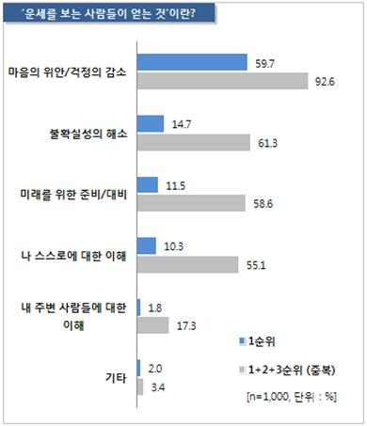
서비스 기획
고민 상담의 기대 효과
“고민을 이야기하고 공감을 받는 것
만으로도 심리적 안정을 느낌”
타로와 같은 운세를 통해서 얻는 것
유사함

Slide 8

서비스 기획
고민 표출
공감대 형성
마음의 위안
심리적 안정감
고민의 해결

Slide 9

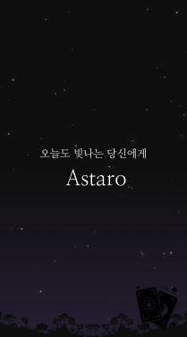
서비스 소개
UI / UX
“감성 추구”

Slide 10
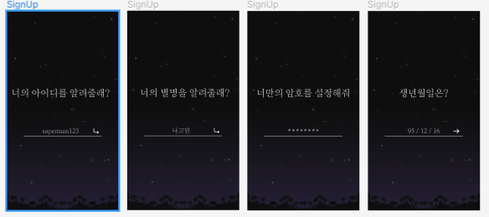
서비스 소개
“익명성”

Slide 11
서비스 소개
Astaro
4가지 핵심 서비스
오늘의
운세
고민 타로
별똥별
블랙홀

Slide 12
서비스 소개
재미
고민 타로
오늘의
운세
별똥별
블랙홀
고민 해소

Slide 13
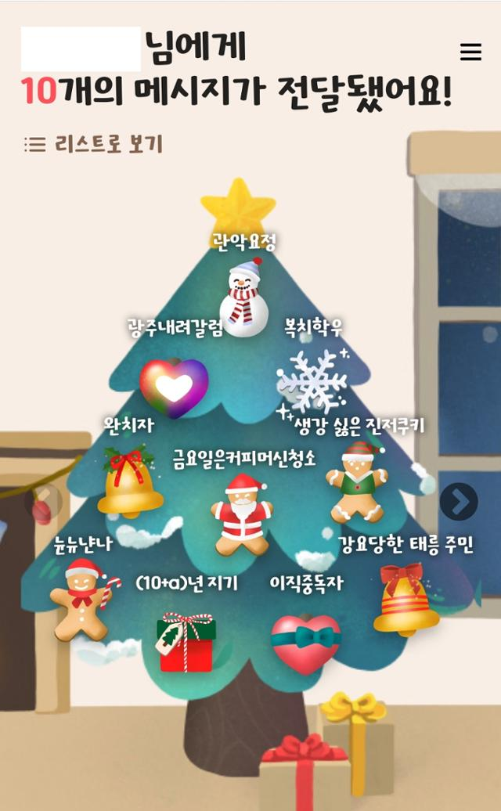
서비스 소개
[ 오늘의 운세 ]
목표 : 사용자 유입을 위한 컨텐츠
기능
- 타로카드를 통한 오늘의 운세 제공
- 인스타, 카카오톡 등 SNS 공유기능

Slide 14
서비스 소개
[ 고민 타로 ]
간극의 최소화
온라인 타로
서비스
오프라인 타로
서비스

Slide 15
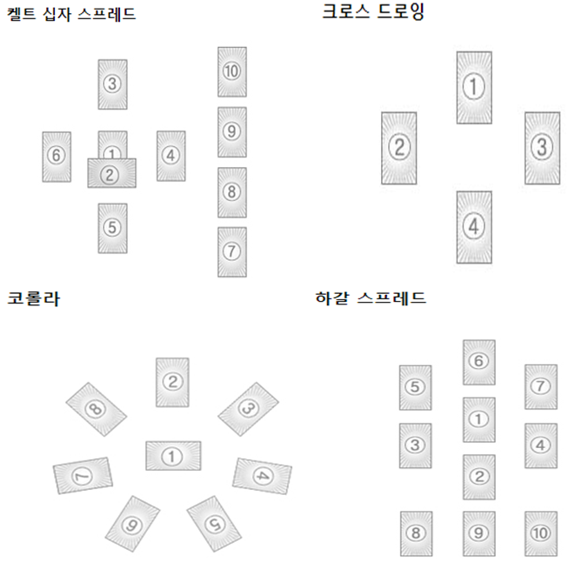

서비스 소개
1. 고민 유형별 스프레드 다양화
2. 결과값 : 샌드아트 + 스토리텔링

Slide 16

서비스 소개
The Fool

Slide 17
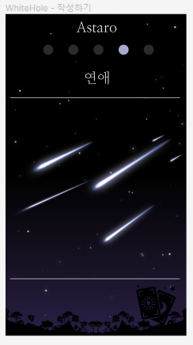
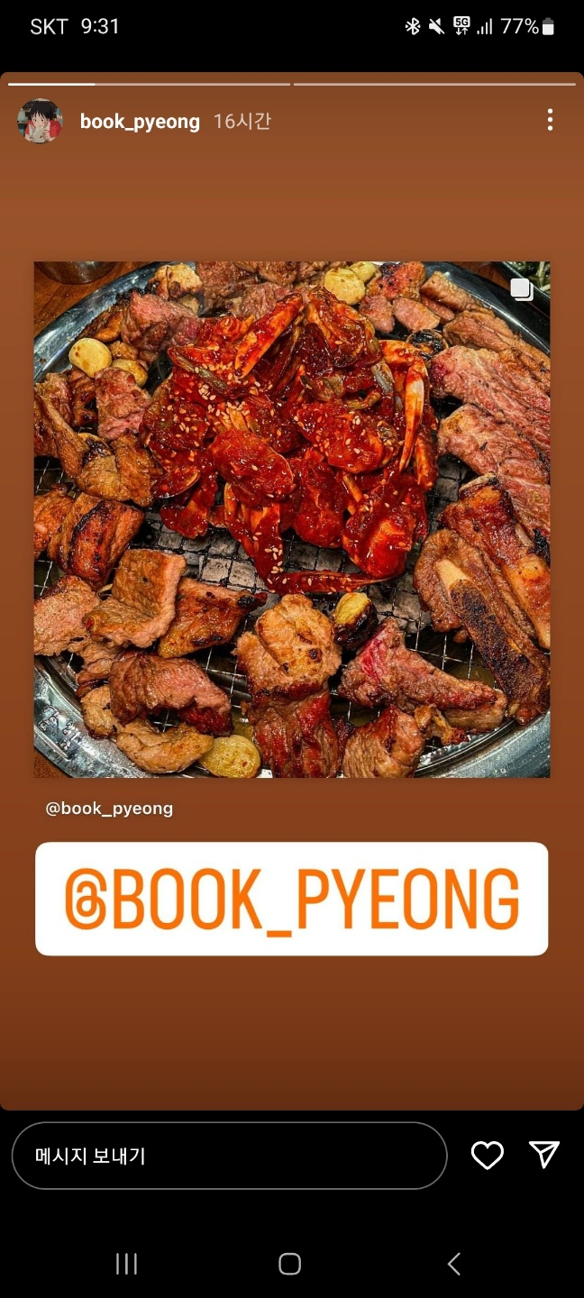
서비스 소개
[ 별똥별 ]
목표
- 사용자들은 익명으로 고민을 나눌 수 있음
기능
- 24시간 노출
- F-words 처리

Slide 18
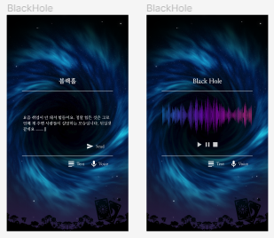
서비스 소개
[ 블랙홀 ]
목표
고민은 말하는 것 만으로도 일정 부분 해소
기능
- 기본 : 내가 말한 고민이 블랙홀로 빠져가는 느낌
- 심화 : 챗봇의 활용으로 상화작용하는 느낌

Slide 19
특장점 및 기대효과
1. 타로 : 온라인 + 오프라인의 장점을 모두 가짐
[ 온라인 ]
시간, 장소 구애 X
저장, 공유 가능
[ 오프라인 ]
디테일 스토리텔링
타로 마스터와 소통

Slide 20







특장점 및 기대효과
2. 꾸준한 수요가 있는 운세 시장, 비대면 고민상담 시장
Astaro 만의 특별함이 있음
100만 다운로드 이상
50만 다운로드 이상

Slide 21
진행 사항 및 향후 계획
기획
설계
기본기능
심화 기능
추가 기능

Slide 22
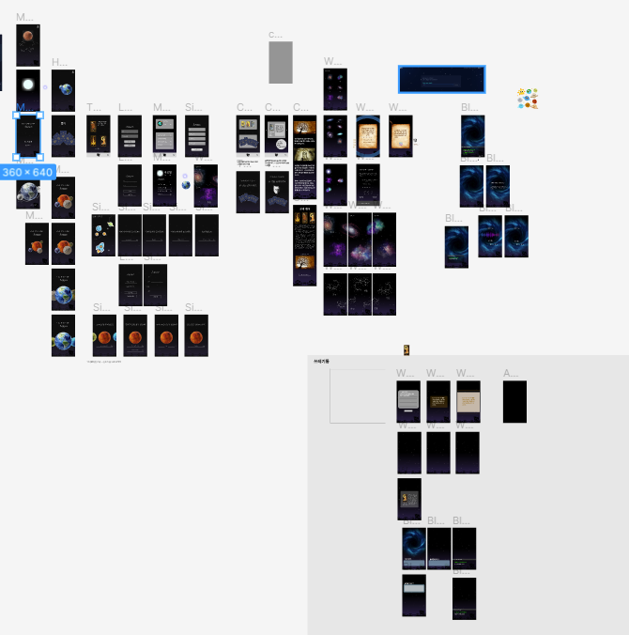
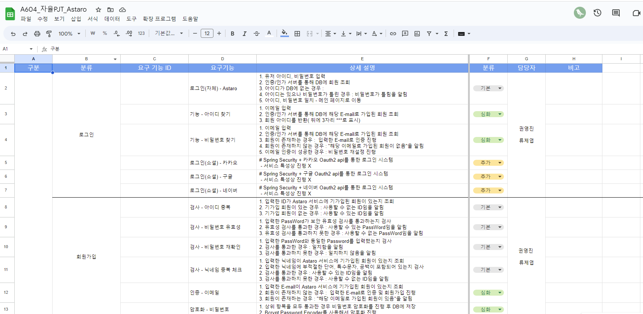
진행 사항 및 향후 계획

Slide 23
진행 사항 및 향후 계획
월요일 | 화요일 | 수요일 | 목요일 | 금요일 | 토요일 | 일요일
04.10 | 04.11 | 04.12 | 04.13 | 04.14 | 04.15 | 04.16
04.17 | 04.18 | 04.19 | 04.20 | 04.21 중간 발표 | 04.22 | 04.23
04.24 | 04.25 | 04.26 | 04.27 | 04.28 | 04.29 | 04.30
05.01 | 05.02 | 05.03 기본기능 | 05.04 | 05.05 | 05.06 | 05.07
05.08 | 05.09 | 05.10 심화 기능 | 05.11 | 05.12 | 05.13 | 05.14
05.15 | 05.16 | 05.17 추가 기능 | 05.18 | 05.19 최종 발표 | 05.20 | 05.21

Slide 24
QnA

